Slide 1

Релаксационные нейронные сети (РНС) характеризуются прямым и обратным распространением информации между слоями нейронной сети.
К РНС относятся нейронные сети Хопфилда, Хемминга, двунаправленная ассоциативная память и машина Больцмана.

Slide 2

Динамическая система описывается нелинейными уравнениями
Здесь Х и F(X) –n –мерные векторы
X(t)={x1,x2,...xn} F(X) ={f1(x1,x2,..xn)
f2(x1,x2,..xn)
....
fn(x1,x2,..xn)}
Совокупность величин {x1,x2,...xn} называется фазовыми координатами точки в n- мерном пространстве.

Slide 3
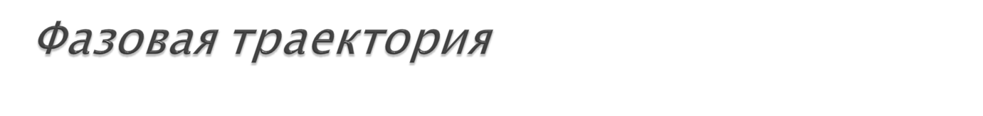
Траектория движения точки называется фазовой траекторией n- мерном фазовом пространстве.
Второй метод Ляпунова базируется на использовании совместно с уравнениями движения системы специальной функции, которая называется функцией Ляпунова.
В качестве этой функции применяется функция фазовых координат Е(х1,х2, …хn), обладающая определенными свойствами. Назовем функцию Е(х) знакопостоянной, если в некоторой области фазового пространства она может принимать значения только одного определенного знака или обращаться в ноль.
Знакопостоянная функция называется знакоопределенной, если она обращается в ноль только при х1=х2=…хn=0

Slide 4

Теорема1.
Если существует такая знакоопределенная функция Е(х), полная производная по времени которой в силу дифференциальных уравнений движения является знакопостоянной или равняется нулю, то динамическая система является устойчивой.

Slide 5

Существует параллельная и последовательная динамика работы сети Хопфилда.
Параллельная динамика характеризуется синхронным функционированием нейронных элементов сети. При этом за один такт работы все нейроны сети одновременно меняют свое состояние.
n
Yi (t+1)=F(∑ wij *yi(t)-Ti)

Slide 6

Последовательная динамика характеризуется асинхронным процессом работы НС. В этом случае за такт работы НС изменяется состояние только одного нейрона.
Yi (t+1)= Yi (t)
n
Yi (t+1)=F(∑ wij *yi(t)-Ti)
j=1
j <>i

Slide 7

Зададим динамическую систему в стандартном виде
∆ Yi (t+1)= Yi (t+1) - Yi (t) Yi (0)= Yi 0
Доказана следующая теорема
Теорема 2. Динамическая система , матрица весовых коэффициентов W которой имеет нулевую главную диагональ, является диссипативной.

Slide 8

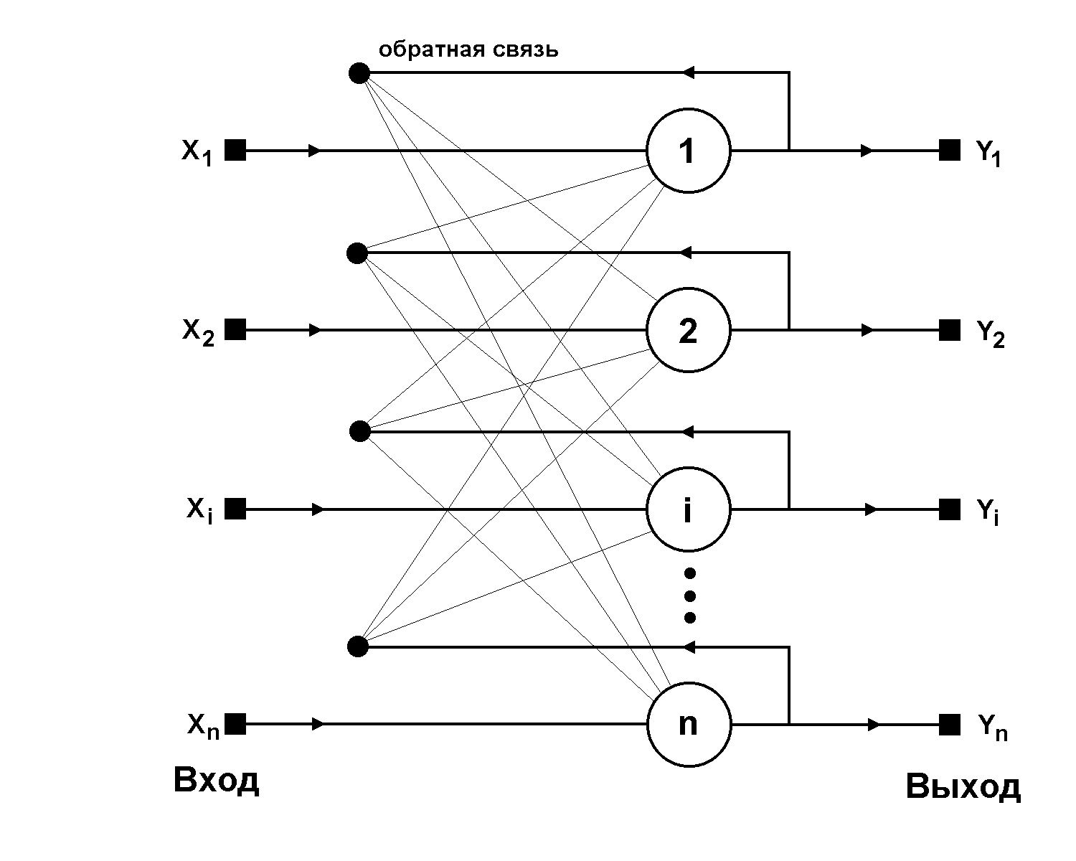

Slide 9

Каждый эталон соответствует одной из равновесных точек, характеризующих минимум энергии функции Ляпунова.
n n n n
E= -0.5 ∑ ∑ Wij ∙ Yi ∙ Yj - ∑ XjYj +∑Tj Yj,
i=1j=1 j=1 j=1
где Е искусственная энергия сети;
Wij – вес от выхода i-го нейрона к входу j-го нейрона;
Xj ,Yj- вход и выход j-го нейрона;
Tj – порог j-го нейрона.

Slide 10

Недостатком классического варианта сети Хопфилда является их тенденция к стабилизации в точках локального, а не глобального минимума энергии сети Е. Одним из вариантов устранения этого недостатка является применение стохастических методов задания состояний нейронов

Slide 11

Энергия сети Хопфилда для системы с дискретным временем. При этом используется пороговая функция активации (формула 1).
Yi (t+1)=sign(Si(t))
(Si(t))=∑ wij *yi(t)-Ti
j=1
В результате энергия нейрона уменьшается от итерации к итерации и согласно первой теореме гарантирует устойчивость нейрона.

Slide 12

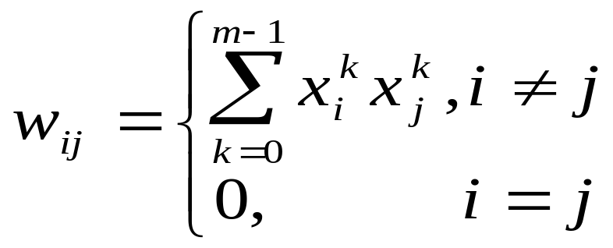
На стадии инициализации сети весовые коэффициенты синапсов устанавливаются следующим образом:
Здесь i и j – индексы, соответственно, предсинаптического и постсинаптического нейронов; xik, xjk – i-ый и j-ый элементы вектора k-ого образца.

Slide 13

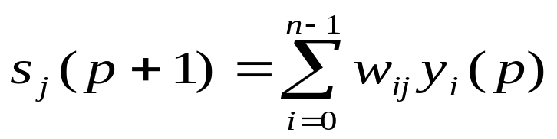
Алгоритм функционирования сети (p – номер итерации):
1. На входы сети подается неизвестный сигнал. Фактически его ввод осуществляется непосредственной установкой значений аксонов
yi(0) = xi , i = 0...n-1. (2)
Поэтому обозначение на схеме сети входных синапсов в явном виде носит чисто условный характер. Ноль в скобке справа от yi означает нулевую итерацию в цикле работы сети.
2. Рассчитывается новое состояние нейронов
, j=0...n-1 (3)
.

Slide 14
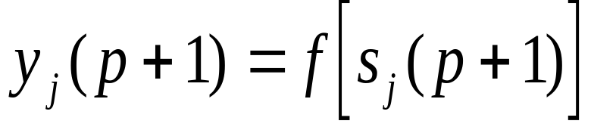
Расчёт новых значений аксонов
(4)
3. Проверка, изменились ли выходные значения аксонов за последнюю итерацию. Если да – переход к пункту 2, иначе (если выходы застабилизировались) – конец

Slide 15

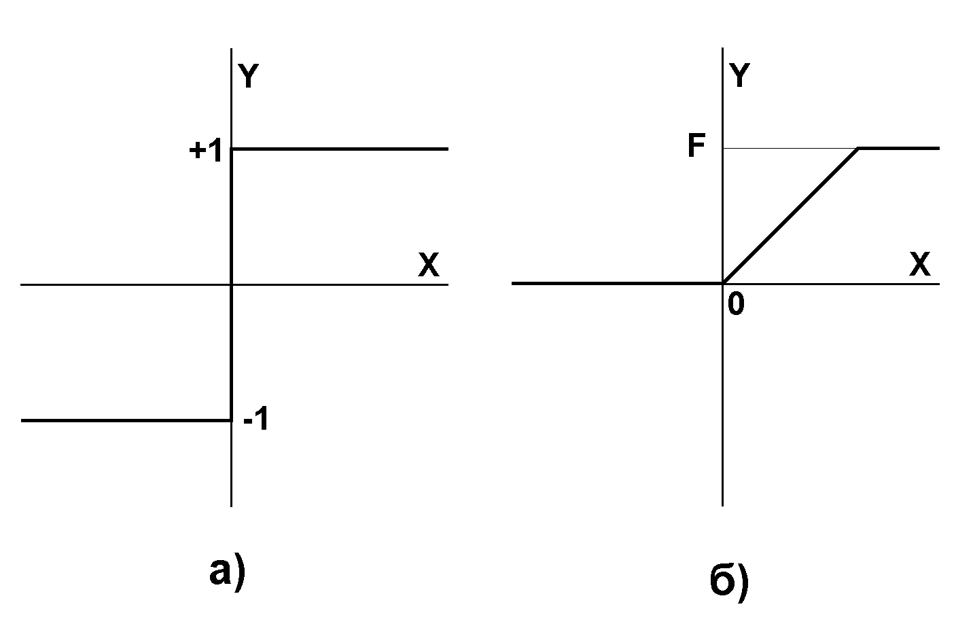

Slide 16

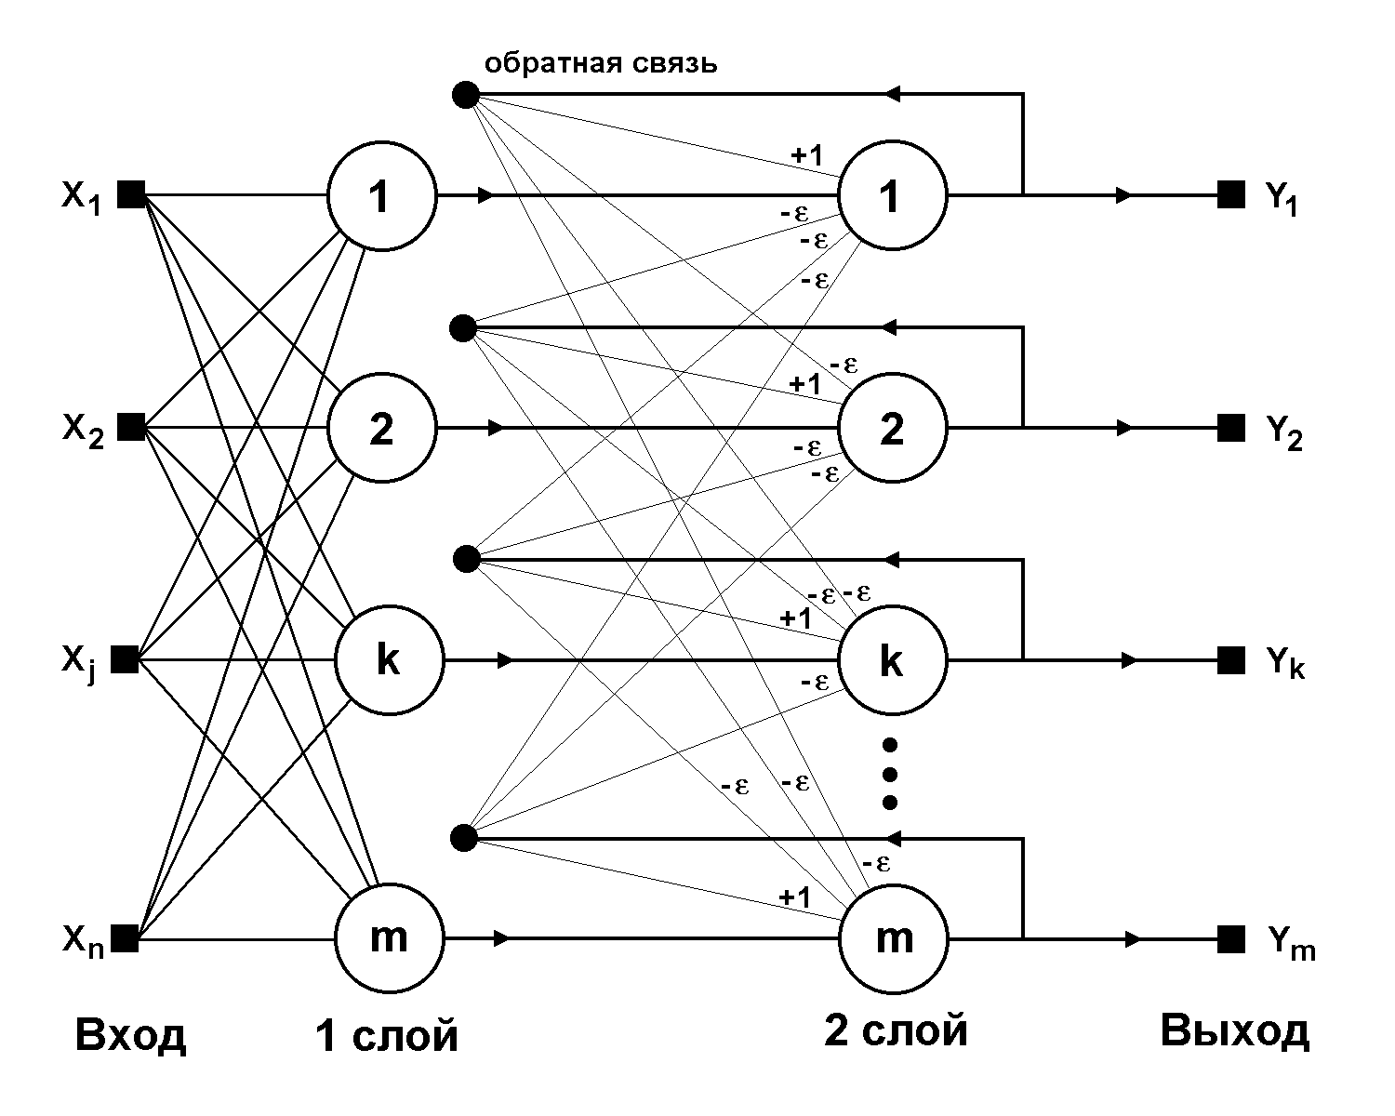

Slide 17

На стадии инициализации весовым коэффициентам первого слоя и порогу активационной функции присваиваются следующие значения:
, i=0...n-1, k=0...m-1 (5)
Tk = n / 2, k = 0...m-1 (6)
Здесь xik – i-ый элемент k-ого образца.

Slide 18

Весовые коэффициенты тормозящих синапсов во втором слое берут равными некоторой величине
0 < ε < 1/m.
Синапс нейрона, связанный с его же аксоном имеет вес +1.

Slide 19

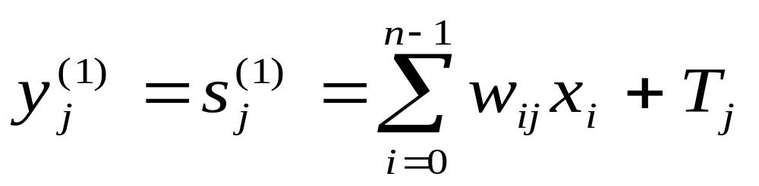
На входы сети подается неизвестный вектор X = {xi:i=0...n-1}, исходя из которого рассчитываются состояния нейронов первого слоя (верхний индекс в скобках указывает номер слоя):
,
j=0...m-1
После этого полученными значениями инициализируются значения аксонов второго слоя:
yj(2) = yj(1), j = 0...m-1

Slide 20

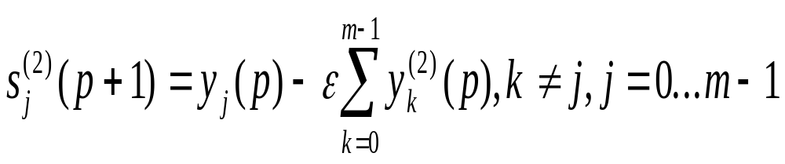
2. Вычислить новые состояния нейронов второго слоя:

Slide 21
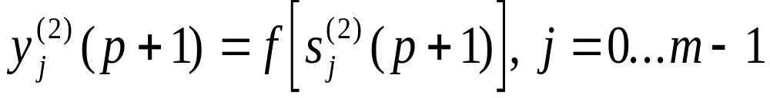
3. Расчёт значений их аксонов:

Slide 22
4. Проверить, изменились ли выходы нейронов второго слоя за последнюю итерацию. Если да – перейди к шагу 2. Иначе – конец.

Slide 23

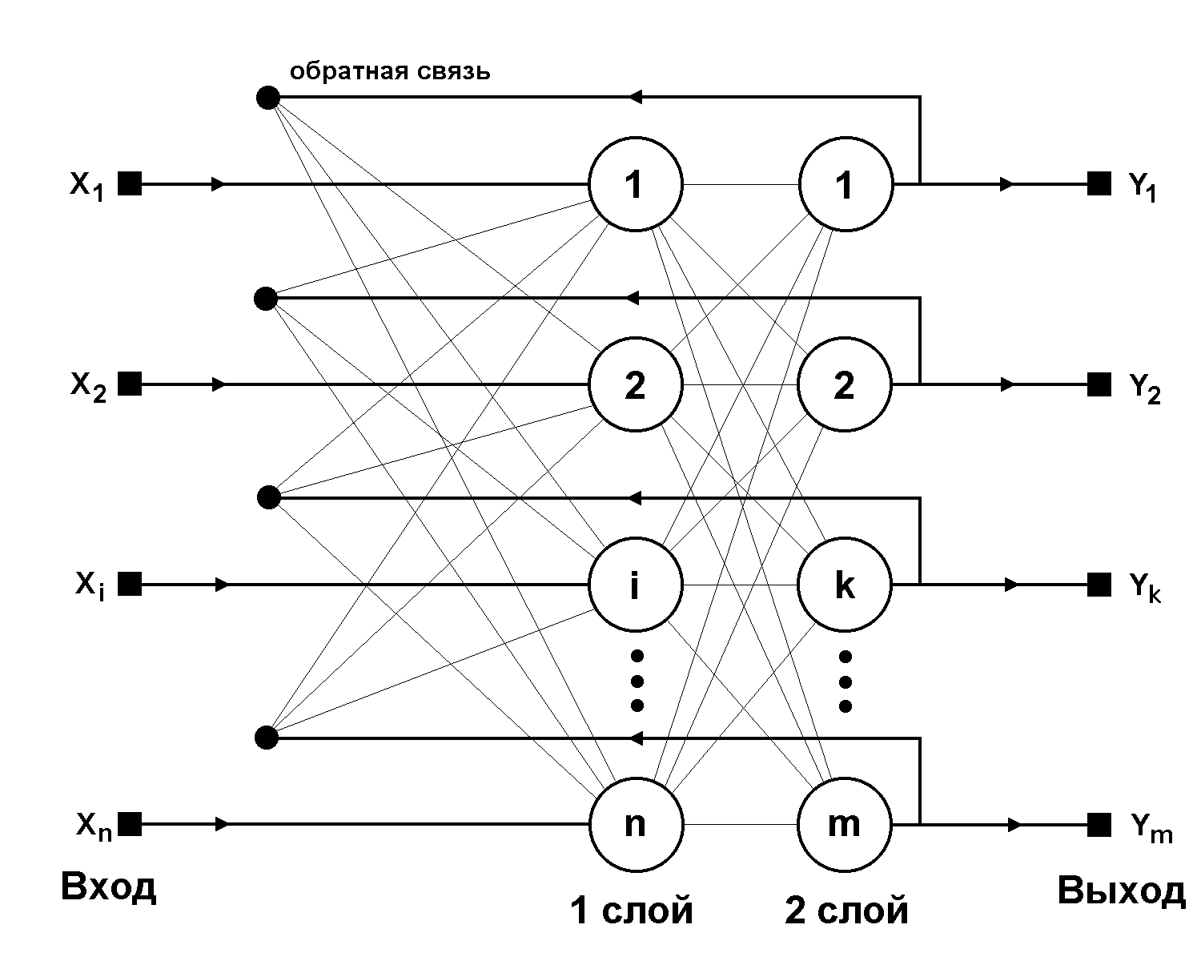
Матрица весов W^{T} W

Slide 24

Ассоциации между векторами кодируются в весовой матрице W^{T} первого слоя.
Весовая матрица второго слоя равна транспонированной матрице первого слоя (W^{T)Т}=W
Процесс обучения, также как и в сети Хопфилда, заключается в предварительном расчёте элементов матрицы W.

Slide 25
Входной вектор А подаётся на выходы нейронов первого слоя, обрабатывается матрицей весов W и в результате вырабатывается выходной вектор В.
Вектор В обрабатывается транспонированной матрицей W^{T}, которая вырабатывает новые выходные сигналы (новый входной вектор А).
Этот процесс повторяется до тех пор, пока сеть не достигнет стабильного состояния, в котором вектор А и вектор В не изменяются.

Slide 26
bi=F(Σaj*wij)
В векторной форме B=F(A W)
A=F( B W^{T})
B –вектор выходных сигналов слоя 2
A - вектор выходных сигналов слоя 1
W –матрица весов между слоями 1 и 2

Slide 27

Требуется обучить ДАП с целью запоминания трёх пар двоичных векторов. Пусть размерность векторов Ai и Bi одинаковая.
Исходный вектор Ассоциированный вектор
А1(100) В1(001)
А2(010) В2(010)
А3(001) В3(100)

Slide 28

Предположим, что используется псевдопороговая активационная функция
OUTi=1/[1+exp (-β*Si)]
Si-взвешенная сумма i-го нейрона;
Outi –выход i-го нейрона; β выбирается большим и функция приближается к пороговой.
OUTi(n+1)=1, Si(n)>0
OUTi(n+1)=0, Si(n)<0
OUTi(n+1)=OUTi(t), Si(n)=0

Slide 29

Вектор А | Вектор А_{p} | Вектор А^{T}_{p} | Вектор B | Вектор B_{p}
100 | 1 -1 -1 | 1 -1 -1 | 001 | -1 -1 1
010 | -1 1 -1 | -1 1 -1 | 010 | -1 1 -1
001 | -1 -1 1 | -1 -1 1 | 100 | 1 -1 -1

Slide 30

Вектор W | Вектор W^{T}
-1 -1 3 | -1 -1 3
-1 3 -1 | -1 3 -1
3 -1 -1 | 3 -1 -1

Slide 31

Для полученного вектора WT вычисляется вектор В
-1 -1 3
-1 3 -1
3 -1 -1
B₁=(-1 -1 3) → B₁=(0 0 1)
Таким образом, предъявляя вектор А₁=(100) получили ассоциированный вектор В₁₌(0 0 1)

Slide 32

В настоящее время разработано много разновидностей ДАП:
1) непрерывная ДАП с сигмоидами в качестве активационной функции;
2) адаптивная ДАП с изменением весов в процессе функционирования сети;
3) конкурирующая ДАП с конкуренцией нейронов внутри каждого слоя.

Slide 33

Классический алгоритм имитации отжига.
Запустить процесс из начальной точки w при заданной температуре Т=Тмах
Пока Т > 0, повторить L раз следующие действия:
Выбрать новое решение w1 из окрестности w;
Рассчитать изменение целевой функции ∆= E(w1) – E(w);

Slide 34

Если ∆ <0 или ∆ =0, принять решение w1 = w; в противном случае ∆ > 0 принять w1 = w с вероятностью ехр (-∆ / Т) путем генерации случайного числа R из интервала (0,1) с последующим сравнением его со значением ехр (-∆ / Т); если ехр ( - ∆ / Т) >R, принять новое решение w1 = w; в противном случае проигнорировать его.
3. Уменьшить температуру (Т ⬅ T * r) с использованием коэффициента r из интервала (0,1) и вернуться к п.2
4. После снижения температуры до нулевого значения провести обучение сети любым методом.

